Slide 1
Soluciones para SAP
Ofreciendo una mejor manera de trabajar
January 2023

Slide 2
Who is
PM Eleven helps customers improve, automate and optimise Maintenance processes…
Company based in Australia, delivering to customers all around the world, and a specialist in SAP Maintenance (PM-EAM), mobile solutions for SAP and a silver partner of SAP.
Delivering remotely or on-site all around the world
Offering solutions for Planning, Scheduling, Execution of Maintenance Tasks (desktop or mobile), with a results oriented focus through Analytics.
20+ years of experience
Works Management Mobility Solution fully integrated to SAP (all versions) and supporting Android, Windows and iOS operating systems.
12+ solutions, several in the SAP Store
With a focus on Asset Intensive Industries, PM Eleven has implementations at many global companies including: Rio Tinto, Anglo American, Orica Mining Services, Fortescue Metals Group, Kirkland Lake Gold, INEOS Styrolution, OZ Minerals, Queensland Urban Utilities, BHP (BMA Coal), Origin Energy, KPOC (Petronus) Oil & Gas, EDL, Evolution Mining
Notes:
MARK:
We are very much focused on solutions to optimize business processes.
We do that in a variety of ways, starting with our Add-on Solutions for SAP. We have a suite of solutions which deliver productivity uplifts in the Maintenance Work Management process (a little more on that later).
We also offer:
Advisory Services – leveraging our expertise and experience in best practices & business processes
Project Management & Consulting – covering any IT initiatives through to SAP consulting (PM)
SAP Technical – we also boast a strong technical Integration, ABAP, Fiori, and SAP support team
Our goal is to improve your PRODUCTIVITY…… We truly believe in empower the Maintenance Planner or Maintenance Worker (If you want to have success in the field you have to give them the tools to do their job! This is particularly relevant for an SAP integrated Obzervr)
SUNWATER
Email to Sunwater to introduce and then ask for Pain Points in EAM
Maintenance Cost Budgeting Session – invite Tyronne

Slide 3
Quien es
PM Eleven & WYRD Global ayudar a los clientes a mejorar, automatizar y optimizar los procesos de Mantenimiento…
empresa Australiana con representante en Chile
Entregando a clientes de todo el mundo, y especialista en mantenimiento de SAP (PM-EAM), soluciones móviles para SAP y socio plateado de SAP.
Entregas remotas o in situ en todo el mundo
Ofreciendo soluciones de Planificación, Programación, Ejecución de Tareas de Mantenimiento (de escritorio o móvil), con un enfoque orientado a resultados a través de Analítica.
más de 20 años de experiencia
Works Management Mobility Solution totalmente integrada a SAP (todas las versiones, incluida S4 HANA) y compatible con los sistemas operativos Android, Windows e iOS.
Más de 12 soluciones, varias en SAP Store
Con un enfoque en industrias intensivas en activos, PM Eleven tiene implementaciones en muchas compañías globales, incluidas: Rio Tinto, Anglo American, Orica Mining Services, Fortescue Metals Group, Kirkland Lake Gold, INEOS Styrolution, OZ Minerals, Queensland Urban Utilities, BHP (BMA Coal ), Origin Energy, KPOC (Petronus) Petróleo y gas, EDL, Evolution Mining

Slide 4
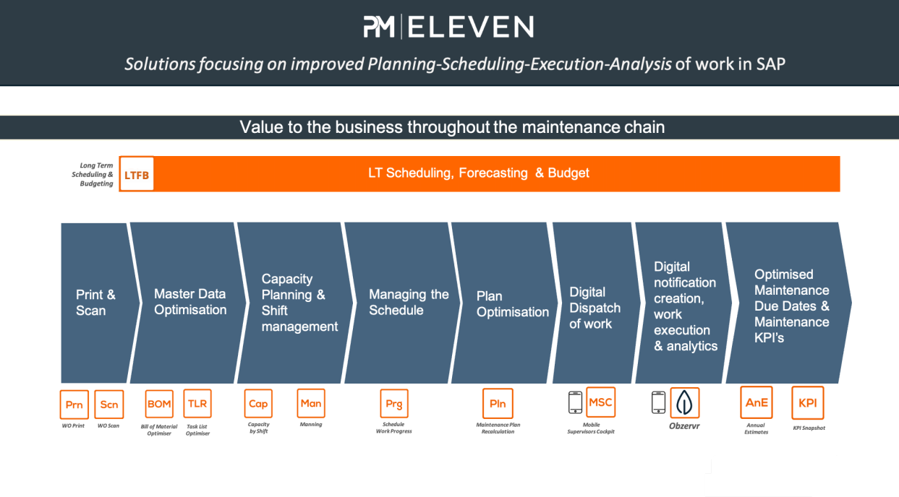

Slide 5
Solución de previsión y elaboración de presupuestos a largo plazo (LT)
UNA OFERTA DE SOLUCIÓN….
PRONÓSTICO DE MANTENIMIENTO
PRESUPUESTO DE MANTENIMIENTO
PROGRAMACIÓN A LARGO PLAZO
VIDA DE LA GESTIÓN DE ACTIVOS
OPTIMIZAR ESTRATEGIAS
SIMULACIÓN DE ESTRATEGIA DE MANTENIMIENTO
ENTENDIENDO EL RIESGO DE INVERSIÓN EN ACTIVOS
LTSB
Commercial in confidence

Slide 6
Potencial para optimizar los costes de mantenimiento y gestionar el riesgo
Crear Escenarios
Embebido en SAP
Aproveche el aprendizaje automático
Horizontes flexibles o vida útil
Notes:
MARK- Much of what we are talking about is achieving REAL savings through Automation!
When you think of Automation, what do you think of?
People often think of Robots on manufacturing lines, packing machines, etc.
I like the definition which is “Automation is the technology by which a process or procedure is performed with minimal human assistance.”
Yes, an SAP integrated Obzervr is automation! (we are minimizing human assistance & minimizing errors)
At most operations, Maintenance (outside of Prime Materials) is the largest cost….so why not lift the process efficiency and gain some of those potential savings or automation. Rather than focusing on automating the process in a contracts or warehouse management and maybe generating a small efficiency gain, why not focus on Maintenance where the payback will be huge!

Slide 7
Maintenance LT Forecasting & Budgeting – Key Features
LTSB
Escenarios de planificación a largo plazo/plan de mantenimiento
Recopila/Compara/Muestra los intervalos logrados con Unidades/cronometrador alternativos (por ejemplo, consumo de combustible en lugar de horas de funcionamiento)
Programe escenarios alternativos sin crear órdenes de trabajo
Entradas del plan LT, etc.
Otras estimaciones - cronometrador
Horario de apagado
Reiniciar/Reprogramar: para tener funcionalidad para mover/cancelar órdenes de trabajo abiertas
Herramienta de evaluación para mejorar las estrategias de mantenimiento
Resalte los beneficios de costo de pasar de Calendario a cronometrador y de cronometrador a Predictivo
Resalte los intervalos anteriores para proporcionar un caso para cambiar las estrategias de mantenimiento (resalte las oportunidades de ahorro de costos)
Funcionalidad de la solución de presupuesto
Permite la creación de escenarios y presupuestos futuros y costos del ciclo de vida (incluido el próximo año, la vida útil de la operación, los próximos 10 años)
Cronogramas de planes de mantenimiento presupuestados
Programe piezas y presupuestos sin necesidad de una orden de trabajo
Funcionalidad para el mantenimiento correctivo: donde podemos restablecer el presupuesto para el trabajo en el futuro
Los sistemas de análisis predictivo pueden alimentar horas objetivo/RUL/alarma/alerta
Insertar retrospectivamente la llamada en el plan de Mantenimiento
Restablecer el presupuesto desde ese punto

Slide 8
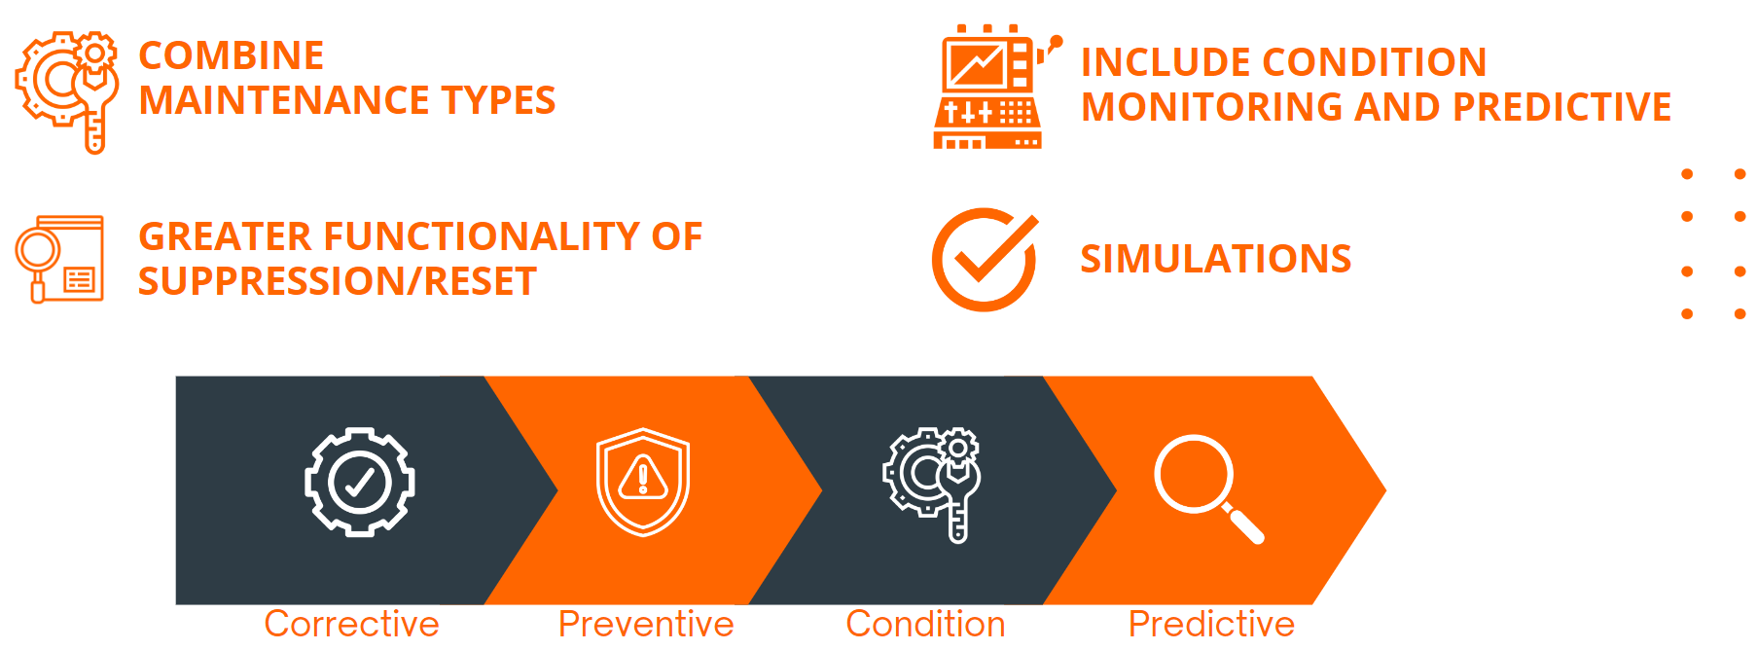
PM Eleven brinda oportunidades para una mejor gestión de activos utilizando SAP
LTSB

Slide 9
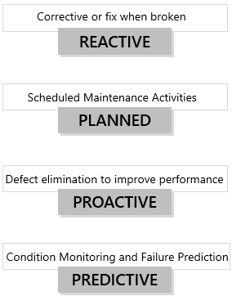
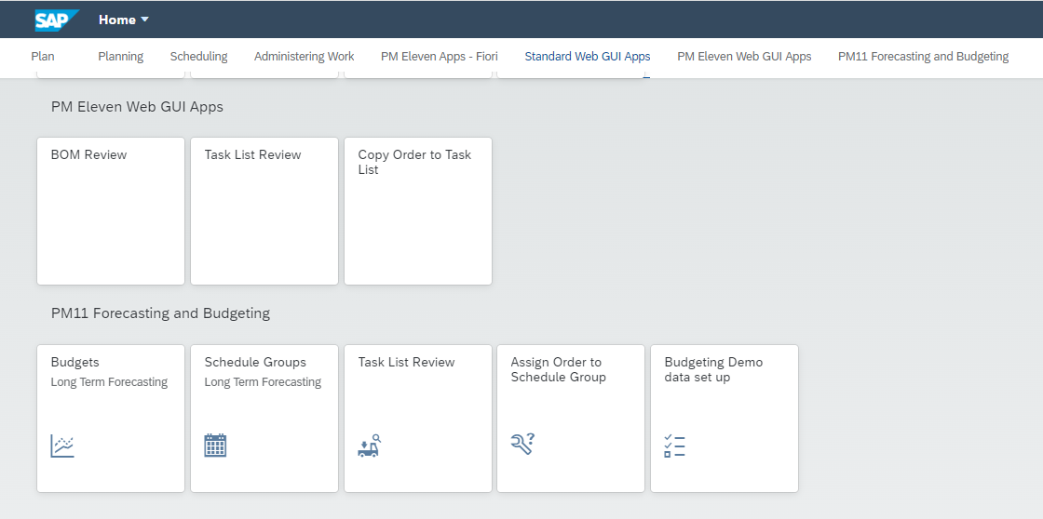
Long Term Forecasting & Budgeting
LTFB
Solution
Results
Build your budget using SAP Maintenance Plans
Add Budget $, labour, Materials & Services
Use your cost driver levers to update budget prices
Simulate without creating maintenance orders
Extract in Cost Centre / Cost Element for Finance
Simulate using methods other than linear (e.g. Condition Monitoring or Machine Learning)
Build and simulate Long Term (Life of asset) Forecasts
Have the capability to schedule with confidence in SAP regardless of maintenance type (Preventive, Condition Based, Predictive, Prescriptive) and driven by parameters defined by the customer.
Make actual savings by following recommendations
Information is constantly refreshed with accurate schedules from SAP
The solution drives improvement in Tasks Lists
Quickly update your Budget with new levers (process, material process, contracts)
Project out usage of key Materials for contract negotiations
Use planning accuracy parameters to highlight where review is required
Hold plans for your desired window – Annual budget, 5 Year Plan, Life of Asset
Benefits
Increase accuracy and efficiency in the building and maintaining of Maintenance Budgets
Provide links into Finance for Cost Centre/Cost Element budgets
Simulate alternative maintenance strategies and ensure you have accurate stock through Materials availability checks
Increase accuracy of bottom-up budgets
Leverage the opportunity for machine learning to drove alternate maintenance strategies
Deliver on lower costs and higher equipment availability
Decrease in Raw Material Carrying Cost (Maintenance Spares in Store)

Slide 10
Long Term Forecasting & Budgeting
LTFB
Solution
Results
Cree su presupuesto con los planes de mantenimiento de SAP
Agregar presupuesto $, mano de obra, materiales y servicios
Use sus palancas de impulsores de costos para actualizar los precios del presupuesto
Simular sin crear órdenes de mantenimiento
Extraer en centro de coste/clase de coste para finanzas
Simule usando métodos que no sean lineales (por ejemplo, monitoreo de condiciones o aprendizaje automático)
Cree y simule pronósticos a largo plazo (vida útil del activo)
Tenga la capacidad de programar con confianza en SAP, independientemente del tipo de mantenimiento (preventivo, basado en condiciones, predictivo, prescriptivo) e impulsado por parámetros definidos por el cliente.
Ahorre de verdad siguiendo las recomendaciones
La información se actualiza constantemente con cronogramas precisos de SAP
La solución impulsa la mejora en las listas de tareas
Actualice rápidamente su presupuesto con nuevas palancas (proceso, proceso material, contratos)
Proyecte el uso de materiales clave para las negociaciones de contratos
Use parámetros de precisión de planificación para resaltar dónde se requiere revisión
Mantenga los planes para la ventana deseada: presupuesto anual, plan de 5 años, vida útil del activo
Benefits
Aumente la precisión y la eficiencia en la creación y el mantenimiento de los presupuestos de mantenimiento
Proporcionar enlaces a presupuestos de Finance for Cost Centre/Cost Element
Simule estrategias de mantenimiento alternativas y asegúrese de tener existencias precisas a través de verificaciones de disponibilidad de materiales
Aumente la precisión de los presupuestos ascendentes
Aproveche la oportunidad del aprendizaje automático para impulsar estrategias de mantenimiento alternativas
Entregue costos más bajos y una mayor disponibilidad de equipos
Disminución en el costo de transporte de materia prima (repuestos de mantenimiento en la tienda)

Slide 11
SOLUCIONES DE PLANIFICACIÓN Y OPTIMIZACIÓN
KPI Snapshot
Estimaciones Anuales
Plan de mantenimiento
recálculo
Commercial in confidence

Slide 12
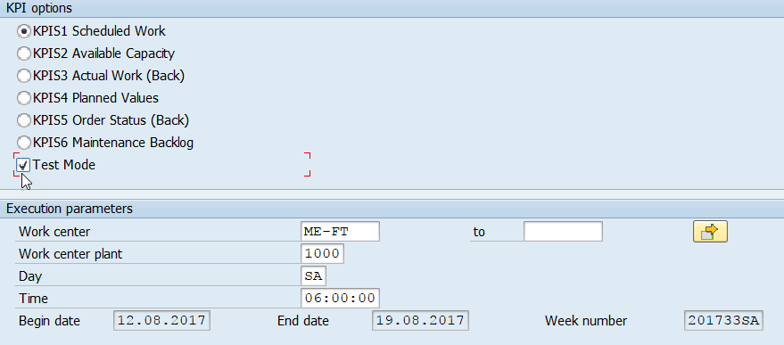
KPI Snapshot
La solución KPI Snapshot facilita una recopilación regular de datos de mantenimiento de SAP en cualquier momento, para garantizar la precisión de los KPI de gestión del trabajo.
Las instantáneas se pueden tomar en diferentes momentos para cada centro de trabajo dentro de la misma planta según sea necesario. Los datos se almacenan en SAP y luego pueden ser consumidos por BI, BO o aplicaciones móviles.
La herramienta KPI Snapshot es fundamental para simplificar los procesos de los supervisores a través de Capacity by Shift Workbench.
Recopile y calcule sus KPI críticos en la fuente (y minimice la manipulación o la interpretación)

Slide 13
Annual Estimates
La solución de revisión de estimación anual permite al usuario comparar el uso histórico con la estimación anual y actualizar la estimación anual según sea necesario.
Una estimación anual inexacta puede dar lugar a que los planes de mantenimiento emitan órdenes de trabajo en el momento equivocado. Para garantizar estimaciones anuales precisas, los datos históricos a menudo proporcionan la mejor referencia para uso futuro.
Para garantizar estimaciones anuales precisas, los datos históricos a menudo proporcionan la mejor referencia para uso futuro.

Slide 14
Maintenance Plan Recalculation
En muchos casos, puede existir más de una llamada activa (liberada) para un plan de mantenimiento.
Los cambios en los planes de mantenimiento que afectan su programación no cambian las llamadas liberadas (o las llamadas en espera) para alinearse con el cambio de información.
Varios factores pueden dar lugar a que se calcule una fecha de vencimiento diferente, como:
Nuevos Documentos de Medición como resultado de patrones de uso alterados
Estimaciones anuales actualizadas
Finalización anticipada o tardía de Convocatorias anteriores.
El informe de recálculo del plan de mantenimiento vuelve a calcular las fechas de vencimiento de la orden de mantenimiento cuando los cambios en un plan de mantenimiento afectan las futuras llamadas programadas.

Slide 15
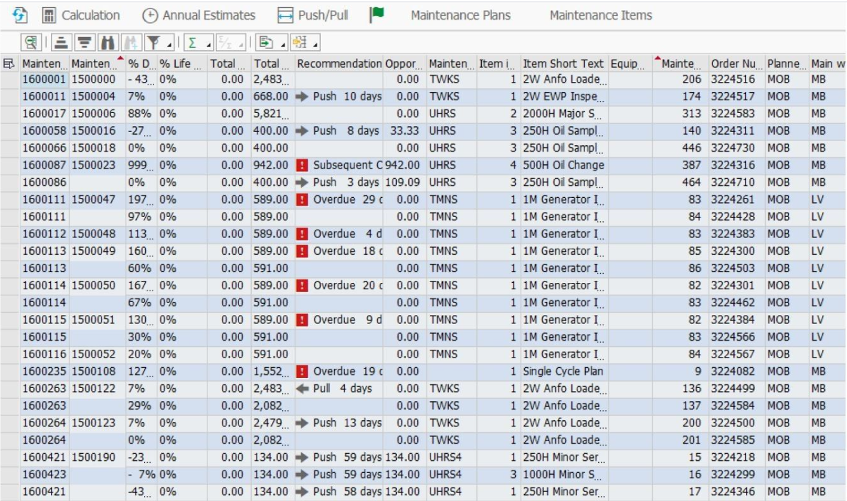
PM Eleven –Maintenance Plan Recalculation
(Calls Report)
El informe analiza las llamadas de mantenimiento y proporciona recomendaciones y observaciones:
Empuje xx días: recomienda empujar la orden de trabajo ya que la llamada anterior se completó tarde (basado en el tiempo); o la producción de la máquina se ha reducido (basado en el rendimiento)
Retirar xx días: se recomienda retirar la orden de trabajo ya que la llamada anterior se completó antes (basada en el tiempo); o la producción de la máquina ha aumentado (basado en el rendimiento)
Cerrado posterior: ya se cerró una convocatoria con una fecha de inicio programada posterior
Vencido xx días: la fecha de ejecución programada ha pasado por XX días.
Las columnas importantes incluidas en el informe son:
% vencido: qué tan cerca está la orden de trabajo de su fecha programada
% de vida alcanzada: tiempo de programación alcanzado antes de la finalización,
e.g. un cronograma de 100 días completado 1 día antes mostraría 99%
Costo de oportunidad: un cálculo de ahorros potenciales basado en la duración
de ciclo, días de ajuste y coste planificado,
e.g. un cronograma de 7 días que se impulsará 2 días con un costo planificado de $280. (2/7)∗280.

Slide 16
PROGRAMACIÓN Y DESPACHO DE TRABAJO
Solución de dotación
Capacidad por Turno
Programar el progreso del trabajo
Resumen para Supervisores Móviles
Commercial in confidence

Slide 17
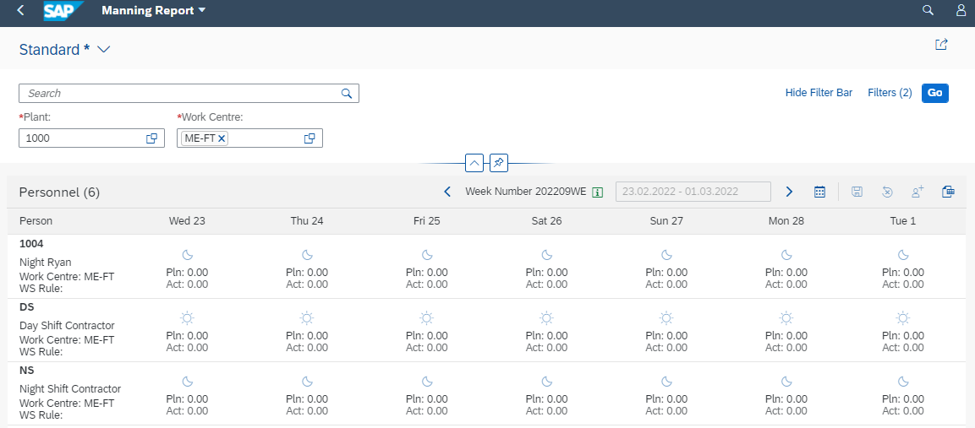
Manning
Junto con Capacity by Shift Workbench, la solución de Manning ofrece valor al permitir que los programadores planifiquen la capacidad de los recursos a nivel de turno..
La solución Manning le permite gestionar sus capacidades de dotación (turno de noche y de día) en un solo lugar, ahorrando un tiempo significativo. Manning Workbench para SAP de PM Eleven es la solución de planificación preferida para los principales sitios que utilizan SAP PM.
Compara las horas brutas y netas disponibles para un supervisor, dándole la capacidad de planificar fácilmente su capacidad por turno. Muestra las personas/roles disponibles de RRHH y le da al planificador/programador la capacidad de mantener la capacidad real frente a los datos reales de RRHH. También se puede ingresar el tiempo de los contratistas para que la nivelación de capacidad se realice con la cantidad correcta de capacidad total.
Junto con Capacity by Shift Workbench, ofrece valor al permitir que los programadores planifiquen la capacidad de los recursos en un nivel de turno. Las operaciones de órdenes de trabajo se pueden mover dentro, fuera o dentro de una semana programada simplemente arrastrando y soltando las operaciones donde deben estar.

Slide 18
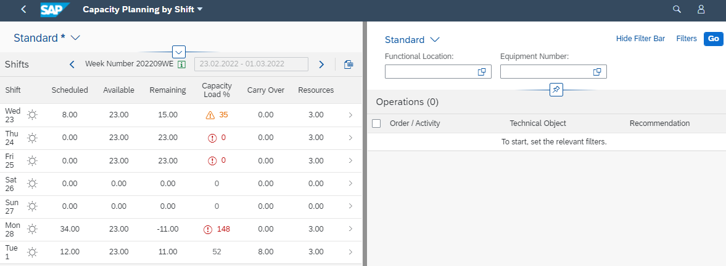
Capacity by Shift
“Hemos podido administrar la capacidad de trabajo completamente en un solo lugar, ahorrando una cantidad importante de tiempo en la planificación y ejecución”.
Capacity by Shift Workbench es una solución que permite a los planificadores "planificar su capacidad" de recursos a nivel de turno. Las operaciones de órdenes de trabajo se pueden mover dentro o fuera de una semana programada, simplemente arrastrando y soltando actividades.
Como entrada crítica para el diagrama de Gantt final, esta solución realiza una verificación en tiempo real de las variables clave, que incluyen:
Otras operaciones dependientes que se han movido,
Un control de disponibilidad de material,
Máquinas programadas para otros días / turnos en la misma semana
Verificación de las relaciones con otras órdenes de trabajo
Esta herramienta está diseñada para respaldar los resultados de su planificación al garantizar:
Una cantidad adecuada de trabajo programado para una semana determinada,
Se atienden todas las piezas/variables disponibles,
Maximizar la disponibilidad de equipos para las actividades de producción al programar el trabajo pendiente al equipo disponible

Slide 19
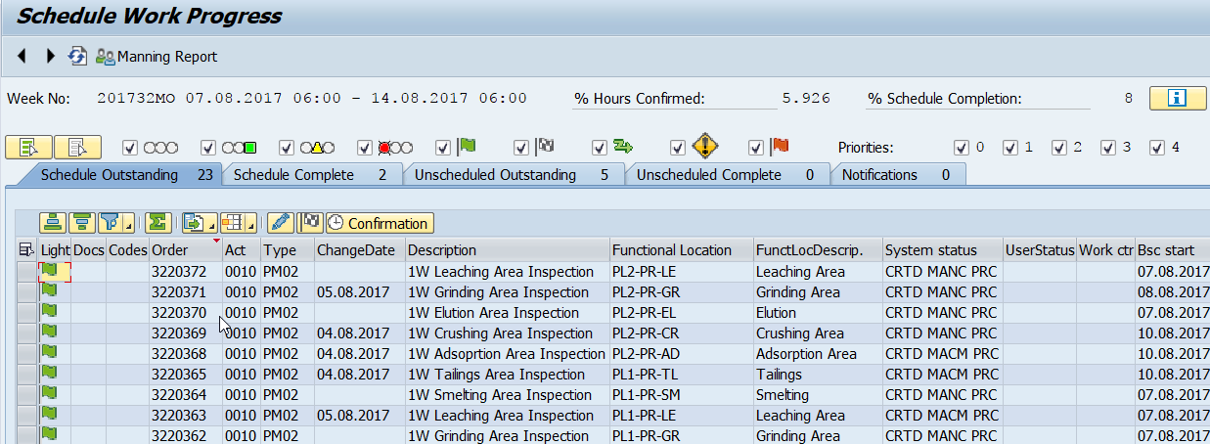
Schedule Work Progress
Recopile y calcule sus KPI críticos en la fuente (y minimice la manipulación o la interpretación)
Schedule Work Progress está diseñado para que los supervisores se concentren en su trabajo programado. Les permite encontrar trabajo programado y no programado para la semana y transiciones completas e incompletas.
También ayuda al supervisor al resaltar los datos clave aplicados a las órdenes de trabajo, lo que garantiza que se completen con los detalles adecuados.
La solución Schedule Work Progress resume el trabajo de múltiples pantallas en una sola vista, logrando ahorrar días de trabajo normalmente desperdiciados en tareas repetitivas e improductivas

Slide 20
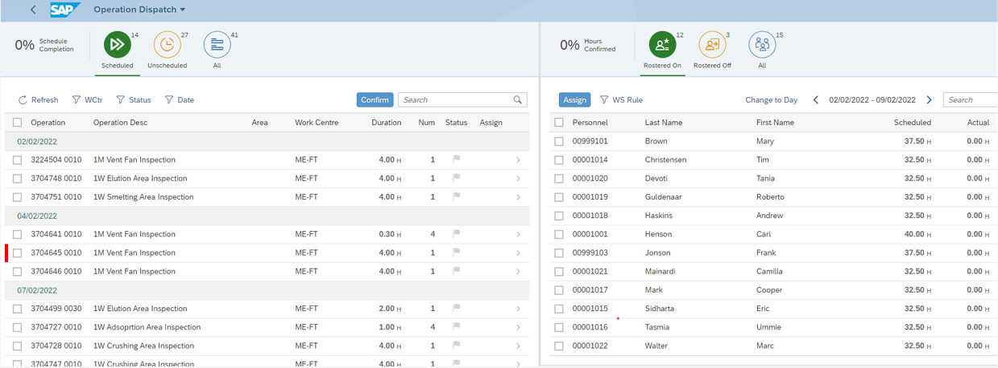
Supervisors Cockpit
¡La solución sistematiza procesos que antes eran procesos manuales en papel!
Supervisors Cockpit brinda la capacidad de asignar tareas y órdenes de trabajo diarias, semanales o mensuales al equipo en el campo de manera fácil y rápida.
Supervisors Cockpit for SAP es nuestra solución integrada para la asignación de órdenes de trabajo (despacho), entregada en Fiori.
El Cockpit de supervisores de SAP permite a los supervisores enviar trabajo a los técnicos y revisar el estado del trabajo asignado. El diseño general de esta solución es una combinación de transacciones de PM Eleven SAP Solution y aplicaciones Fiori.
La solución sistematiza procesos que antes eran procesos manuales en papel. Los procesos incluyen:
Los supervisores asignan trabajo fácilmente a los técnicos dentro de la aplicación Fiori.
El supervisor puede revisar las confirmaciones de tiempo real contra las horas planificadas dentro de la aplicación Fiori.
Los supervisores pueden revisar y aprobar la entrada de tiempo del contratista dentro de la aplicación Fiori.
Los supervisores pueden revisar y ajustar las horas planificadas para los técnicos mediante una transacción PM Eleven SAP.
Los planificadores pueden trabajar a nivel de capacidad contra el turno utilizando una transacción PM Eleven SAP.
Las instantáneas de KPI se toman y registran dentro de una tabla en SAP. Estos datos estarán disponibles para ser utilizados en otras transacciones.

Slide 21
ADMINISTRACIÓN DEL TRABAJO
Solución de impresión de OT
Solución de escaneo de OT
Commercial in confidence

Slide 22
PM Eleven – Solutions for SAP Print Solution
Imprime sus Órdenes de Trabajo / Documentos de Taller y todos los archivos adjuntos
Conectado con el repositorio de documentos (OpenText, SAP DMS, otros)
Solución de impresión de fuerza empresarial
Funcionalidad de paginación y código de barras automatizado
Para algunos clientes, ampliada desde la impresión de órdenes de trabajo hasta la impresión masiva de documentos desde SAP (Ventas).
Los usuarios simplemente imprimirán sus órdenes de trabajo de SAP y nuestra solución adjuntará los archivos adjuntos de seguridad, planos, planos de calidad, fotografías o cualquier otro archivo adjunto apropiado para crear un paquete seguro.

Slide 23
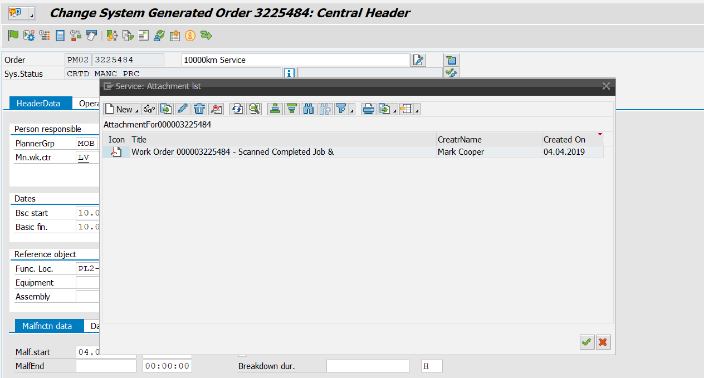
PM Eleven – Solutions for SAP Work Order Scanning Solution
Escaneo de sus antiguas órdenes de trabajo simplificado
Permitir el escaneo de códigos de barras y la asignación automática a la orden de trabajo
Ahorra horas de archivado inútil de órdenes de trabajo antiguas
Cargue todas las órdenes de trabajo a granel en la máquina de escaneo y envíelas a SAP.
La solución PM Eleven separa y adjunta automáticamente todos los documentos en secuencia a la orden de trabajo correcta.
La solución de escaneo de órdenes de trabajo de PM Eleven proporciona una solución que ahorra horas de archivado inútil de órdenes de trabajo impresas. Con esta solución, los usuarios simplemente cargan las órdenes de trabajo en el alimentador de documentos de su escáner y las envían a una dirección de correo electrónico preprogramada, lo que permite que el código de barras de PM Eleven lea el identificador único y se encargue del resto.
La solución identifica el número de la orden de trabajo a partir del código de barras y adjunta el documento PDF directamente a la orden de trabajo en SAP. Ahora sus documentos se pueden encontrar rápidamente y desde cualquier lugar donde residan los usuarios.
Con el escaneo de la orden de trabajo que ahora incluye información escrita a mano, incluida la lectura de medición actual, tiene toda la información necesaria para actualizar su próximo documento de medición.

Slide 24
OPTIMIZACIÓN DE DATOS MAESTROS
Commercial in confidence

Slide 25
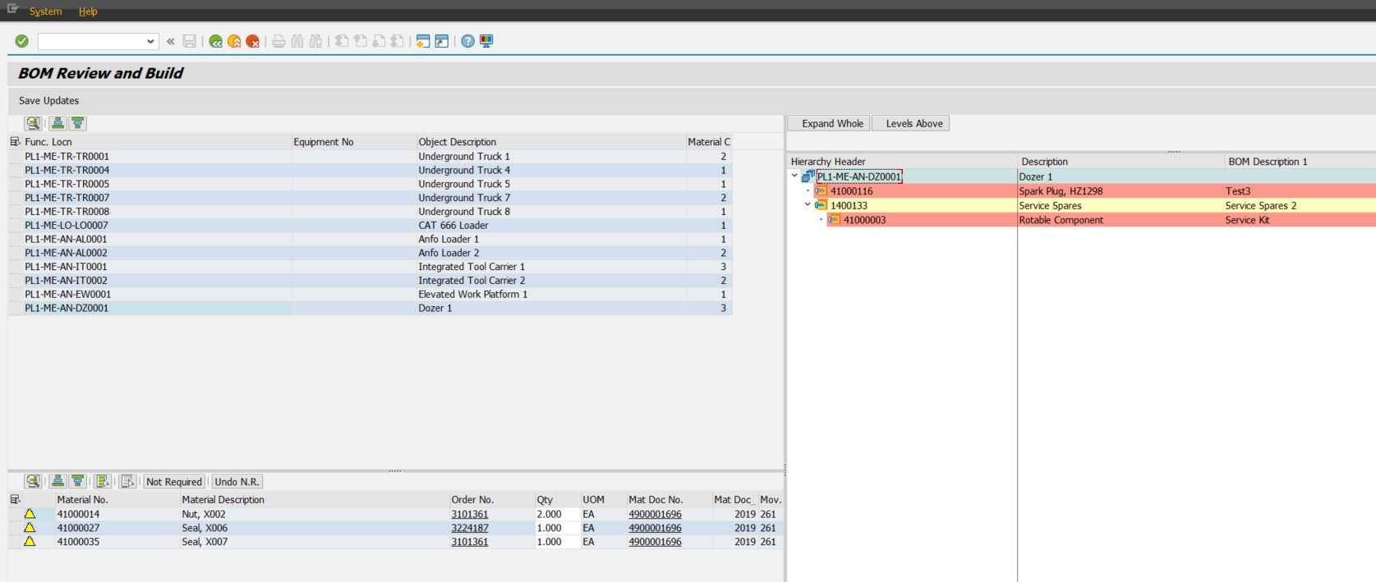
Bill of Material Optimiser
Solución de optimización de listas de materiales
Resultados
BOM Optimizer muestra el historial de las órdenes de trabajo existentes. Permite al usuario actualizar rápida y fácilmente sus listas de materiales en función de su uso real de material.
Nuestra solución también permite gestionar las listas de materiales mediante:
Arrastrar y soltar para reestructurar listas de materiales
Insertar nuevos componentes
Eliminar componentes
Creación de tipos de montaje/construcción PM
Asignación de tipos de construcción a ubicaciones funcionales y equipos, y
Clasificación de las listas de materiales
La información se mejora automáticamente a través del aprendizaje constante de la historia.
Asegúrese de que las piezas de repuesto estén incluidas en las listas de materiales
Utilice el historial de órdenes de trabajo para crear listas de materiales
Simplicidad de gestión de listas de materiales
1 transacción reemplaza 9 transacciones
Solo se muestran los campos obligatorios
Beneficios
Aumentar la capacidad de producción/utilización (disminución de los retrasos operativos no planificados)
Aumente el tiempo de producción (disminución del mantenimiento no planificado)
Pérdidas por Bajos Niveles de Stock.
Mayor disponibilidad de equipos
Disminución en el costo de transporte de materia prima (repuestos de mantenimiento en la tienda)
Pérdida de Stock Costo Asociado (Transporte)
Costo de remanufactura de materiales.
Simply drag and drop
….to improve BOM’s based on past learnings in SAP
Ahorros
Más de $USD50,000 + por año
Potencial de más de $USD500,000+ por año en aumento del tiempo de producción de equipos

Slide 26
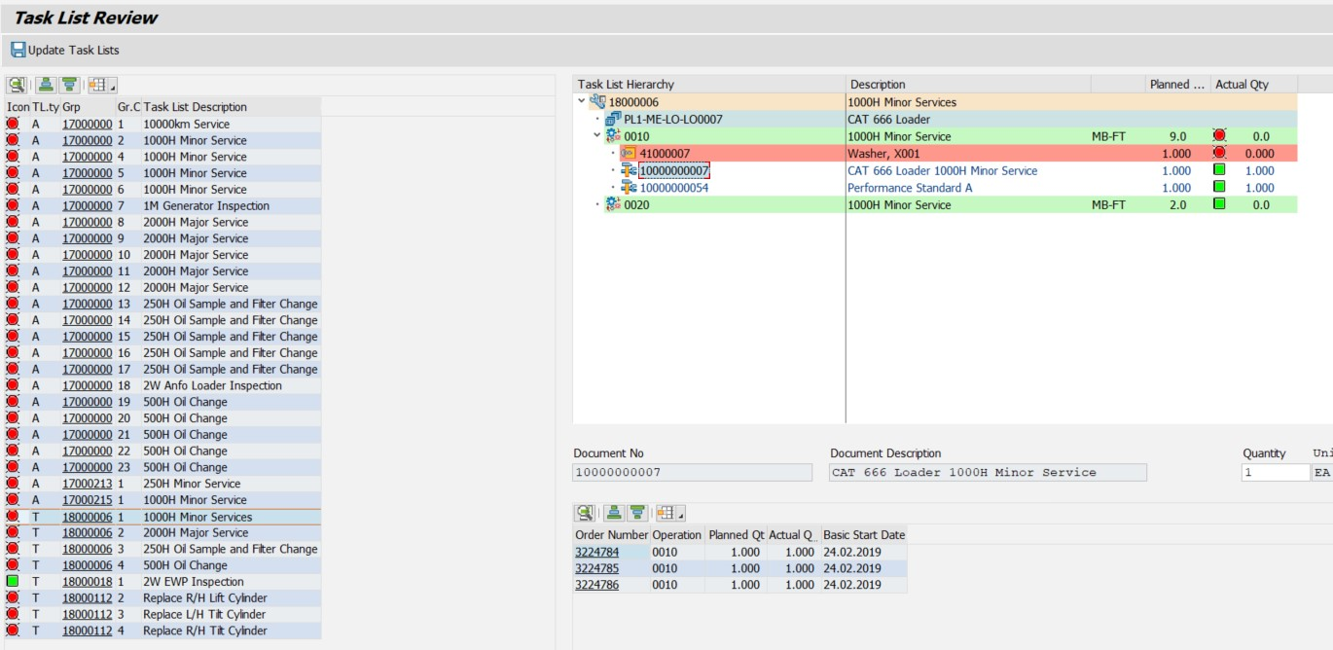
Task List Optimiser
Solution
Results
Notification
TL Popup
The Task List Optimiser includes 3 important components, including:
a Task List selection box for new Work Orders
a Task List copy function
a Task List review and improvement function
Highlights differences between Task List Planned Values v’s Actual Values on Work Orders.
Review and update scheduled hours for Work Order Operations
Add, delete or modify components (materials) and/or PRT documents.
Update and refine Tasks Lists on a single screen (rather than many), and utilise a completed WO to create a new Task List.
Information is automatically improved through constant learning from history
The solution uses your historical data to calculate the accuracy of Tasks Lists
Quickly update Task Lists based on actual usage on Work Orders
Find Tasks Lists which have WO’s (within the parameters selected)
Use planning accuracy parameters to highlight where review is required
Isolate differences between planned values and actuals on work orders
Isolate those Tasks Lists which require adjustment
Work Order
TL Review
TL Copy
Task List
Benefits
Increase Production Capacity/Utilisation (Decrease in Unplanned Operational Delays)
Increase Production Up time (Decreasing Unplanned Maintenance)
Losses due to Low Stock Levels.
Higher equipment availability
Decrease in Raw Material Carrying Cost (Maintenance Spares in Store)
Update Tasks Lists planned quantities, material components, labour and documents
Compare plan v’s actual usage and update

Slide 27
Optimizador de lista de tareas
Solution
Results
Notification
El Optimizador de listas de tareas incluye 3 componentes importantes, que incluyen:
Cuadro de selección de lista de tareas para nuevas órdenes de trabajo
Función de copia de lista de tareas
Función de revisión y mejora de la lista de tareas
Resalta las diferencias entre los valores planificados de la lista de tareas y los valores reales de las órdenes de trabajo.
Revisar y actualizar las horas programadas para las operaciones de órdenes de trabajo
Agregar, eliminar o modificar componentes (materiales) y/o documentos PRT.
Actualice y perfeccione las Listas de tareas en una sola pantalla (en lugar de muchas) y utilice una OT completa para crear una nueva Lista de tareas.
El Optimizador de listas de tareas incluye 3 componentes importantes, que incluyen:
Cuadro de selección de lista de tareas para nuevas órdenes de trabajo
Función de copia de lista de tareas
Función de revisión y mejora de la lista de tareas
Resalta las diferencias entre los valores planificados de la lista de tareas y los valores reales de las órdenes de trabajo.
La información se mejora automáticamente a través del aprendizaje constante de la historia.
La solución utiliza sus datos históricos para calcular la precisión de las Listas de tareas
Actualice rápidamente las listas de tareas en función del uso real de las órdenes de trabajo
Buscar listas de tareas que tengan OT (dentro de los parámetros seleccionados)
Use parámetros de precisión de planificación para resaltar dónde se requiere revisión
Aísle las diferencias entre los valores planificados y los reales en las órdenes de trabajo
Aislar aquellas Listas de Tareas que requieren ajuste
TL Popup
Work Order
TL Review
TL Copy
Task List
Benefits
El Optimizador de listas de tareas incluye 3 componentes importantes, que incluyen:
Aumentar la capacidad de producción/utilización (disminución de los retrasos operativos no planificados)
Aumente el tiempo de producción (disminución del mantenimiento no planificado)
Pérdidas por Bajos Niveles de Stock.
Mayor disponibilidad de equipos
Disminución en el costo de transporte de materia prima (repuestos de mantenimiento en la tienda)
Tareas de actualización Lista cantidades planificadas, componentes de materiales, mano de obra y documentos
Compare plan v’s actual usage and update

Slide 28
Mark Cooper
Chief Executive – PM Eleven
Mark.Cooper@PMEleven.com
+61 402 228 160
WYRD Global
Gary Poole
gary.poole@wyrdglobal.com
+56 999177176
www.wyrdglobal.com
pmeleven.com
/pmelevengroup
pm-eleven
info@pmeleven.com
Commercial in confidence

Slide 29
pmeleven.com
/pmelevengroup
pm-eleven
info@pmeleven.com
Commercial in confidence

